Slide 1
Expérience du Burkina Faso en termes d’ERE automatisés
  Par B. François RAMDE,
  Directeur des statistiques et des synthèses économiques, décembre 2018

Slide 2
Plan de la présentation
Introduction
Expérience du Burkina Faso
Conclusions de l’expérimentation
Outils à mettre en place dans le module
Proposition d’outils ou d’écran de travail
Conclusion

Slide 3
1. Introduction
Objectif initial: faire des comptes nationaux trimestriels
Objectif actuel: réaliser des comptes nationaux annuels dans des brefs délais dans un contexte de nomenclatures plus ou moins désagrégées et des ressources humaines en nombre insuffisant
Principe: Automatiser des tâches répétitives en créant des modèles
Préalables: rassembler le maximum d’informations au début du processus (chargement de toutes les sources disponibles dans le module ERETES y compris les indices (IPC, IPP, IVU) et réalisations des préarbitrages).
Mode opératoire: centralisé et décentralisé avec un 1er tour d’ERE et un 2ème tour d’ERE

Slide 4
2. Expérience du Burkina Faso
Missions d’assistance technique de l’INSEE en fin 2016 et à la fin du 1er semestre 2017.
Développement de modèles additionnels par les comptables nationaux burkinabé.
Mise en œuvre de la méthode en juillet 2017 pour la finalisation des comptes nationaux de 2015.
Poursuite des missions d’assistance technique en 2018 (15 au 19 octobre 2018 et 12 au 16 novembre 2018)
  D’abord dans un but de TRE trimestriel
  Finalement élaboration des comptes de la 1ère année courante selon le SCN2008

Slide 5
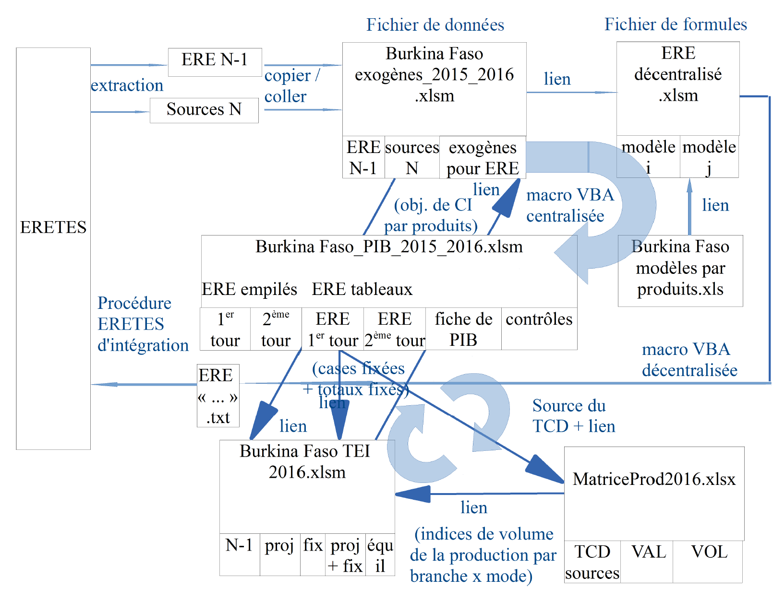
Schéma de l’outil Excel « ERE automatisés »

Slide 6
3. Conclusions de l’expérimatation
3.1. Permet de gagner du temps
3.2. Permet de relever le défi du manque de ressources humaines

Slide 7
4. Outils à mettre en place dans le module
4.1. Bibliothèque des modèles conçus à ce jour
4.2. Dans le menu des ERE
  Créer un sous-menu « Modèles automatiques »
    Modèles du 1er tour
      Modèle proposé pour cet ERE
      Modèles disponibles pour cet ERE
        Modèle1
        Modèle2
        Etc.
    Modèle du 2ème tour
      Modèle proposé pour cet ERE
      Modèles disponibles pour cet ERE
        Modèle1
        Modèle2
        Etc.
    Enregistrer le modèle retenu pour cet ERE (synthèse des modèles retenus par ERE)

Slide 8
5. Proposition d’outils ou d’écran de travail
Un tableau de synthèse des modèles retenus par ERE au 1er tour.
Un tableau de synthèse des modèles retenus par ERE au 2ème tour.
Un écran de travail qui montre les contradictions entre l’offre et la demande de CI puisque le 2ème tour des ERE s’en inspire pour faire les corrections appropriées.
Une même base de comptes devrait être constituée de combinaisons produits x activités x secteur institutionnel x mode de production assez stables d'une année sur l'autre :
  Liste des combinaisons présentes dans les sources en N-1 mais pas en N ;
  Liste des combinaisons présentes dans les sources en N mais pas en N-1.

Slide 9
Conclusion
La méthode s’intègre dans la logique d’ERETES dans son mode opératoire (centralisé - décentralisé) avec des aides à la décision pour la cohérence des comptes
La méthode est semi-automatisée puisque certains travaux sont faits à la main (traitement des sources, préarbitrages) et ne concerne pas les opérations du champ du TCEI
La méthode permet de gagner du temps pour se consacrer à autre chose dans un contexte de rareté et de mobilité des ressources humaines (comptables nationaux en particulier)
La prise en main n’est pas coûteuse en temps et est accessible à tout comptable national possédant le minimum en comptabilité nationale (2 missions d’une semaine pour comprendre et mettre en œuvre le processus).

Slide 10
MERCI POUR VOTRE ATTENTION

